Slide 1
VERİ TABANI PROJE SUNUMUM

Slide 2
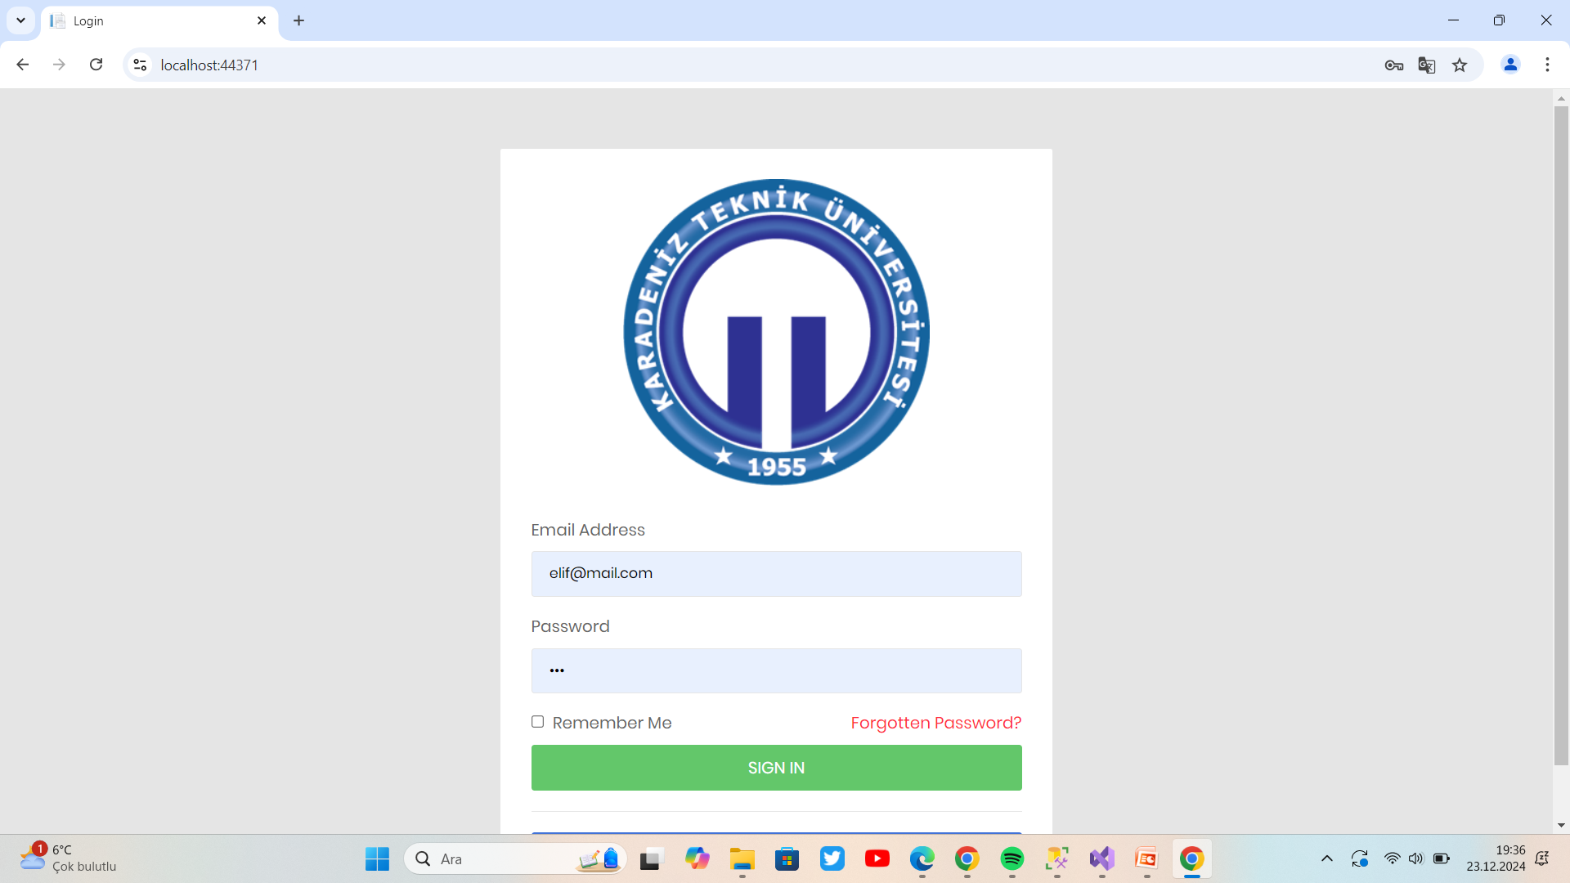
Dekan,Öğretmen ve Öğrenciyi veri tabanımdaki email ve şifre bilgilerine göre belirleyen giriş ekranım

Slide 3
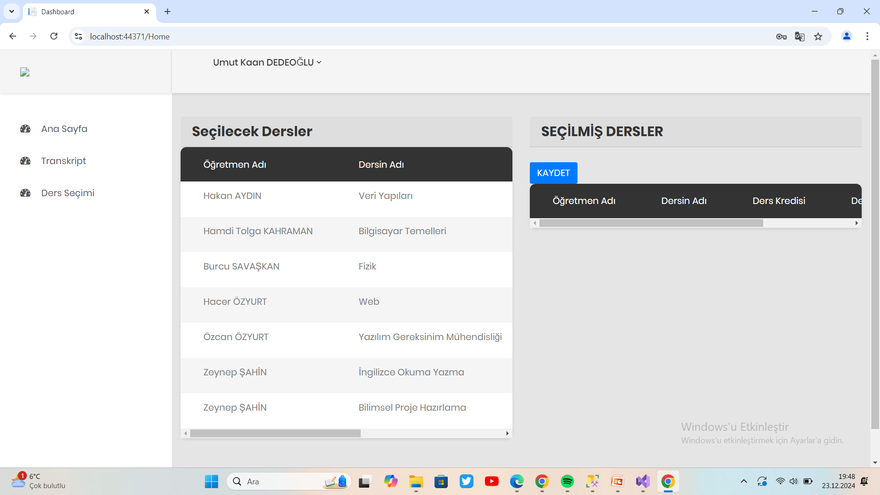
Kendine ait bilgileri giren öğrencimiz ders seçimi için bu sayfayı görecektir.

Slide 4
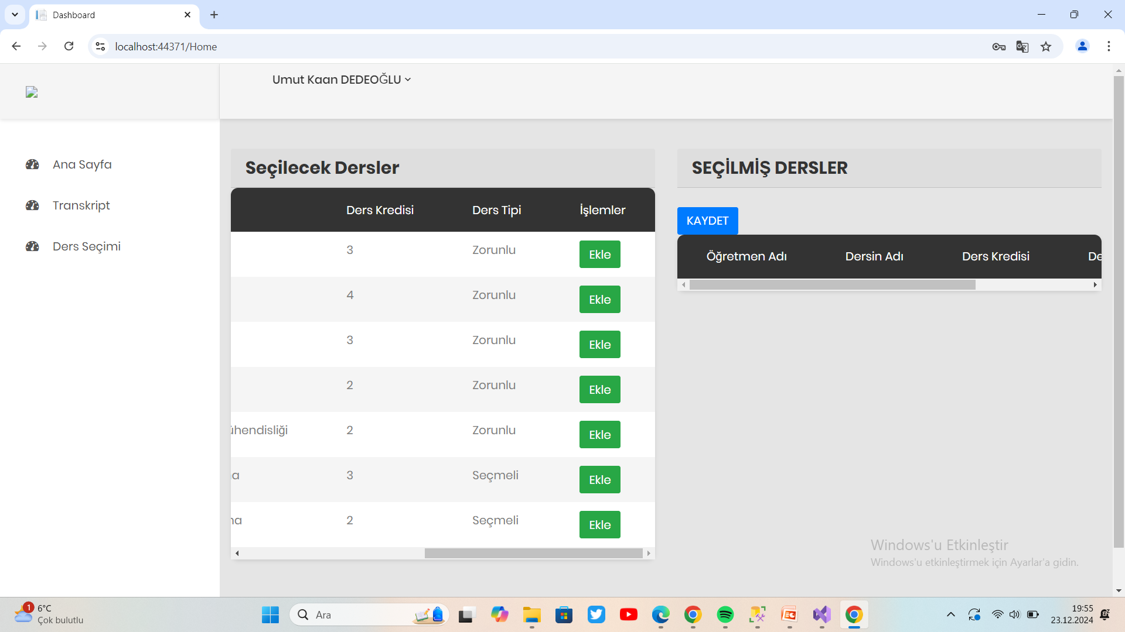
Eklemek istediği dersi görünen “ekle” butonuna basarak ekleyebilir.

Slide 5
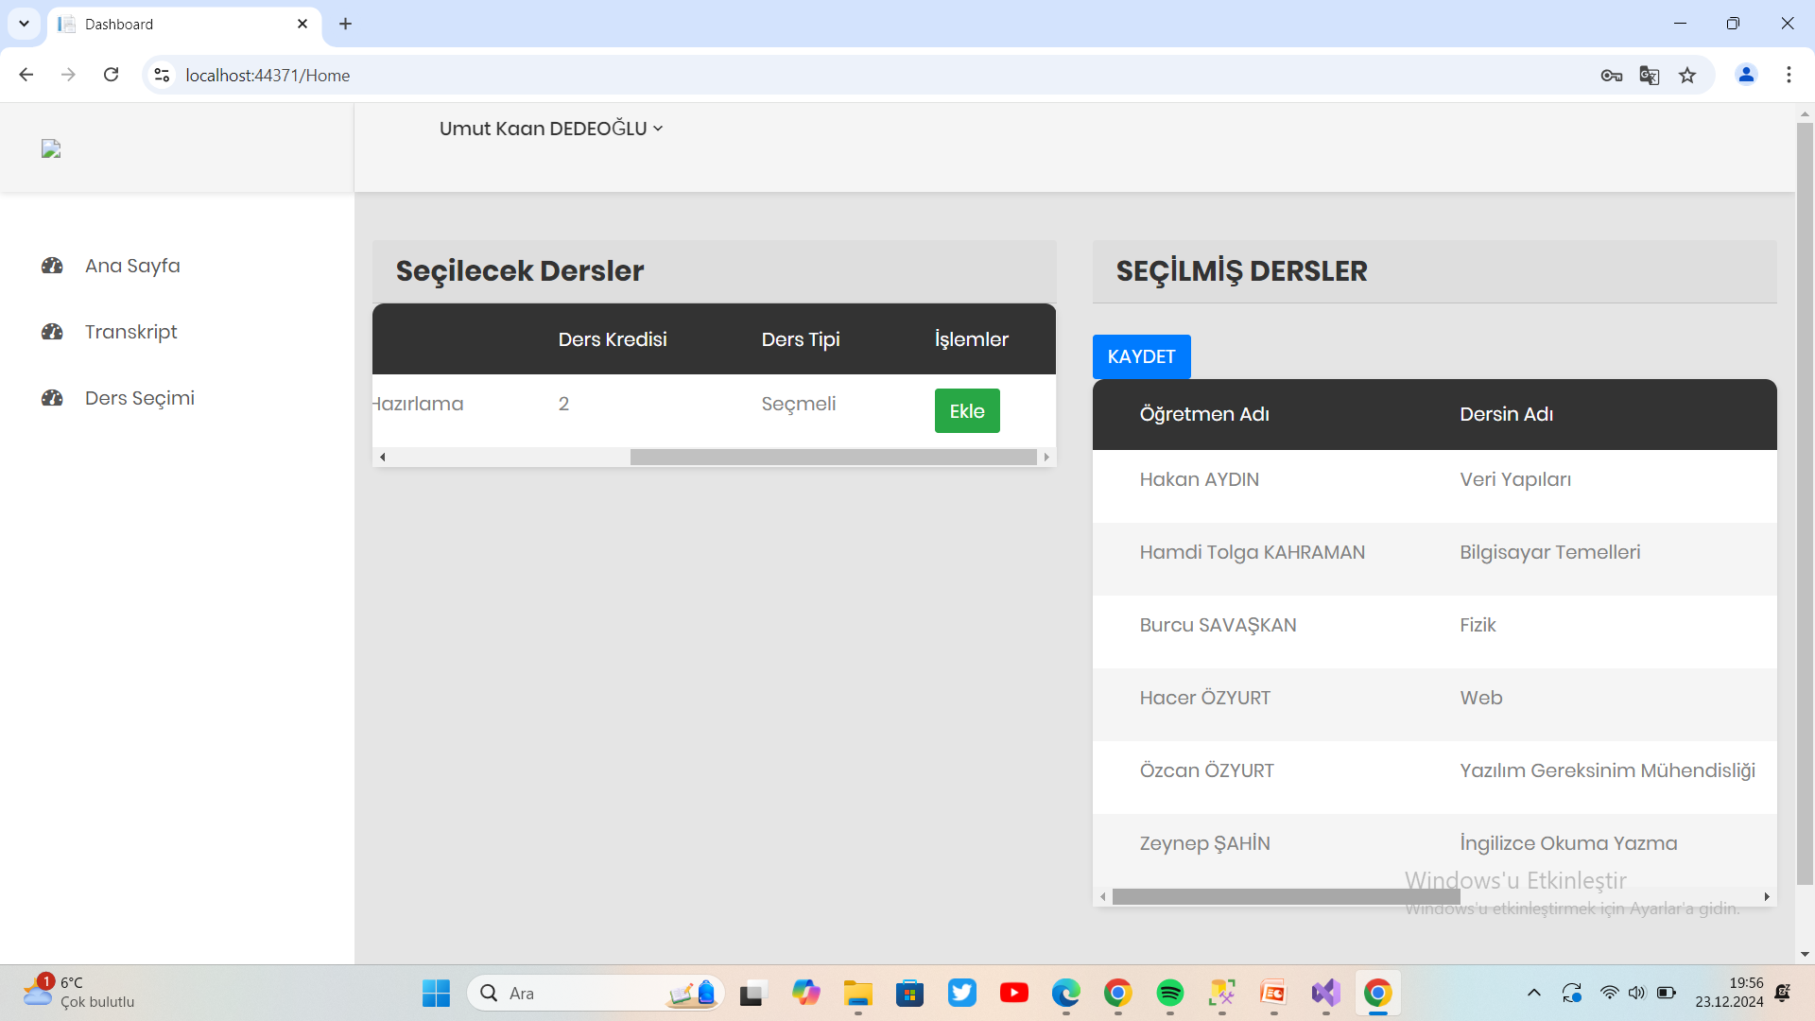
Buradaki “kaydet” butonu sayesinde kaydettiğimiz dersler veritabanımızdaki StudentCourses tablosuna eklenecektir.

Slide 6
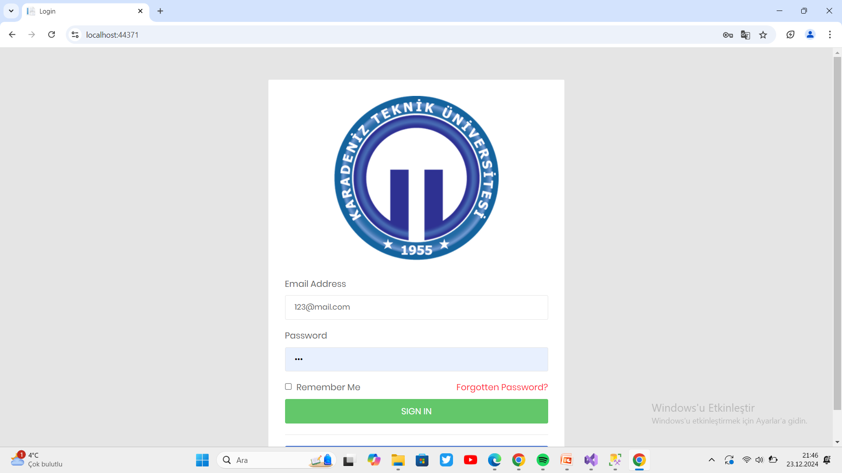
Ders seçimini tamamlayan öğrencinin ders onayı için burada danışman hoca girişi bulunuyor.

Slide 7
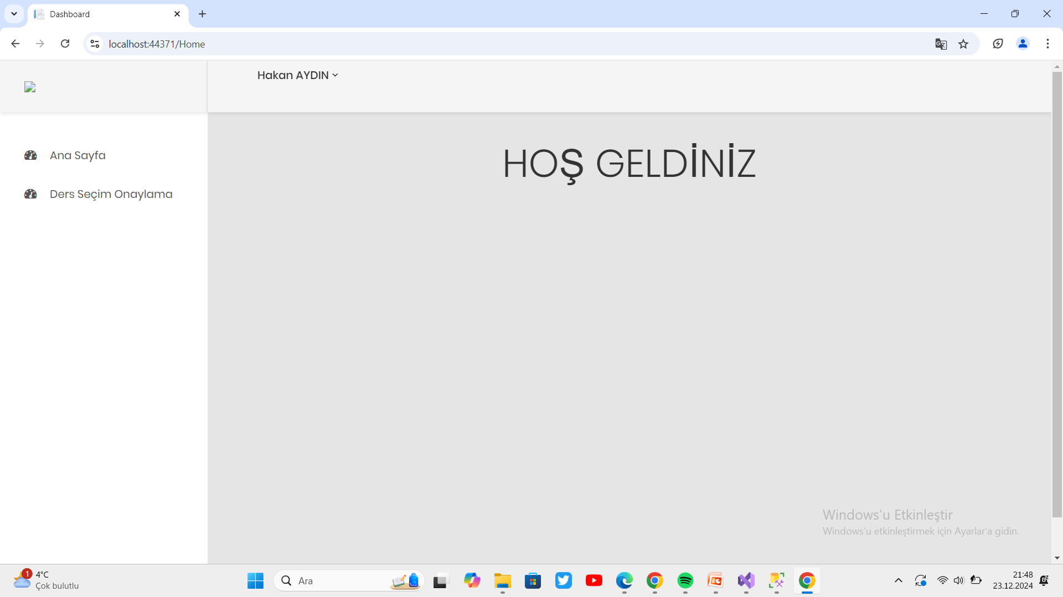
Uygun girişi yapan danışman hocamızı bu ekran karşılıyor.

Slide 8
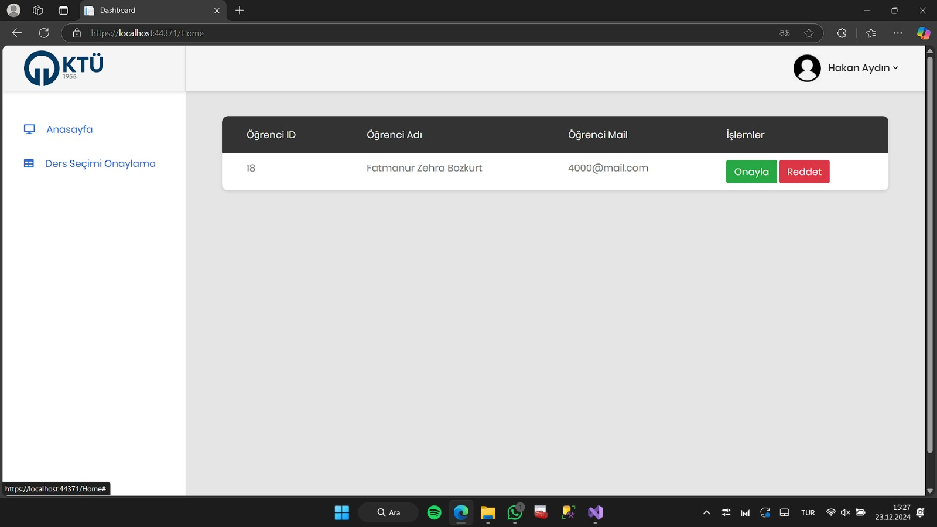
“Ders Seçim Onaylama” tuşuna basıldığında az önce ders seçen öğrencinin dersini onaylama veya reddetme için uygun butonlar bulunur.

Slide 9
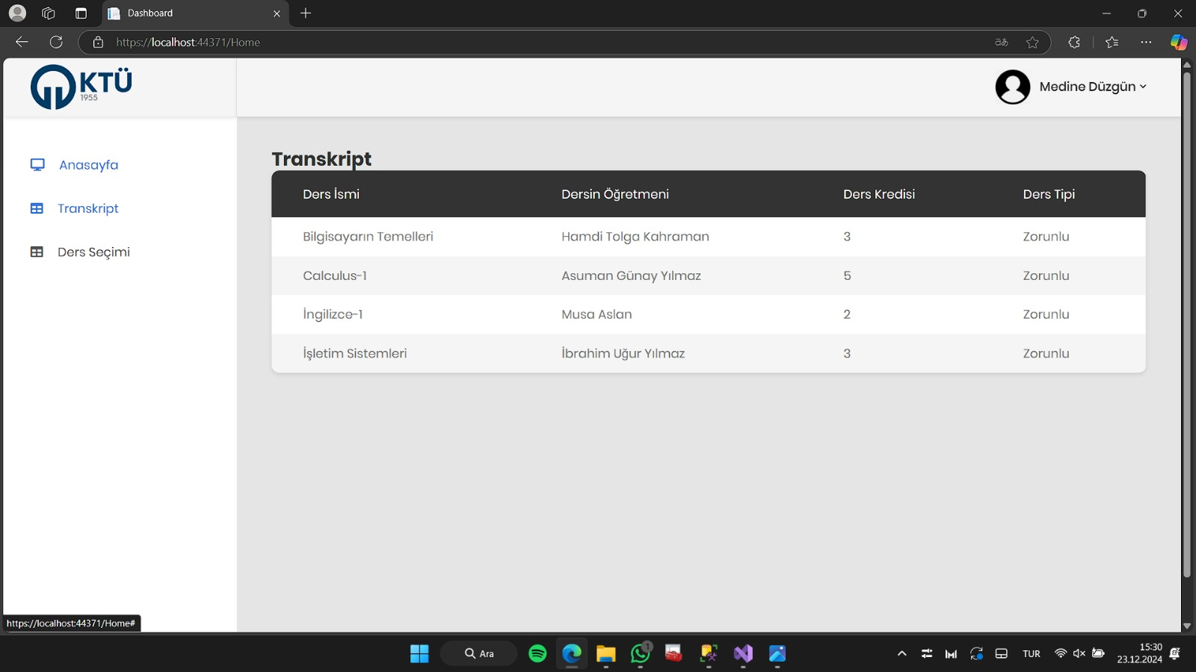
Öğrencinin onay alan dersleri Transkrip’te tablo şeklinde görünür.

Slide 10
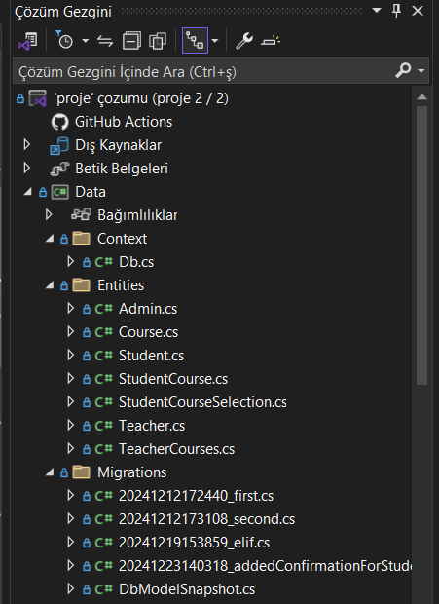
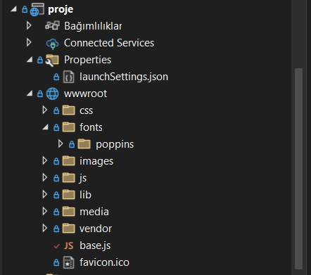
Projemin Görüntüsü

Slide 11
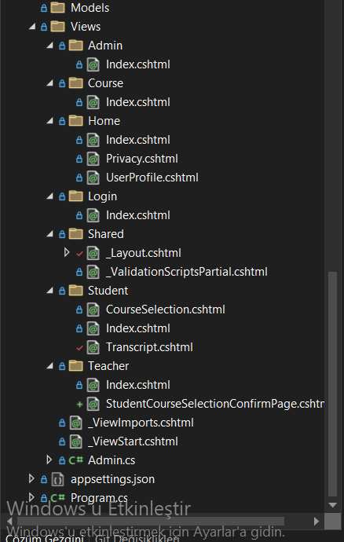
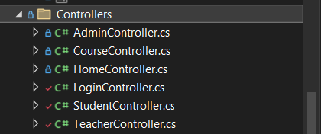
.

Slide 12
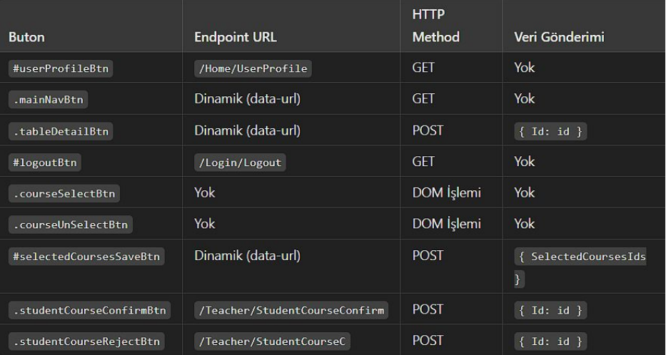
API

Slide 13
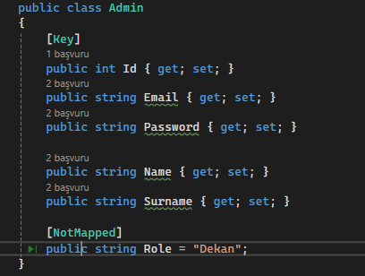
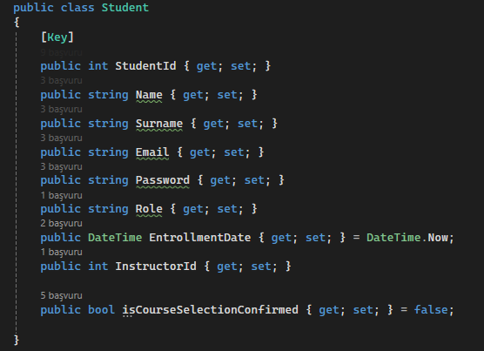
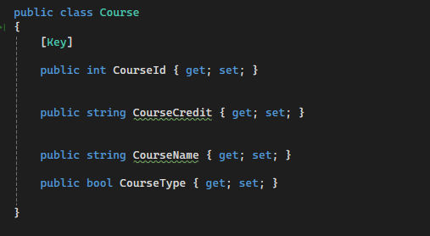
CLASSLAR

Slide 14
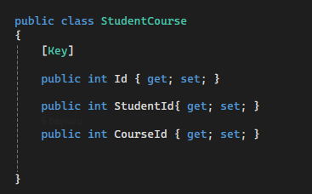
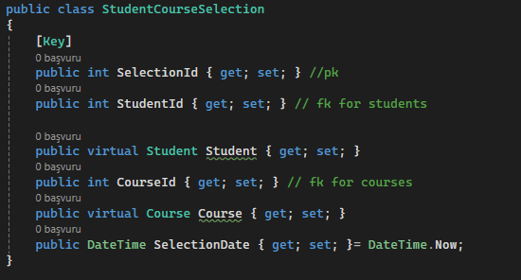
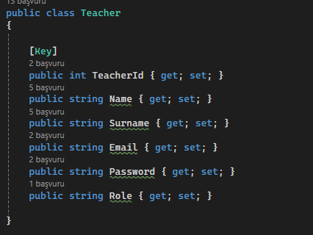
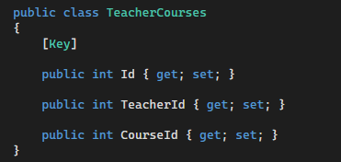
.

Slide 15
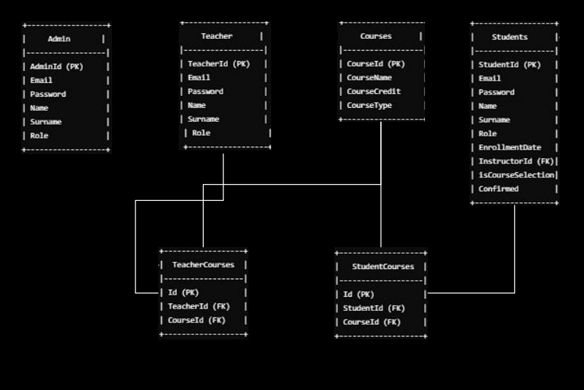
ER DİYAGRAMI

Slide 16
ER AÇIKLAMASI
Students ve StudentCourses arasında: StudentId Foreign Key olarak StudentCourses tablosunda yer alır. Bir öğrenci birden fazla derse kaydolabilir. Bu ilişki 1:N (Bir öğrenci birden fazla kayıt olabilir). Courses ve StudentCourses arasında: CourseId Foreign Key olarak StudentCourses tablosunda yer alır. Bir ders birden fazla öğrenci tarafından alınabilir. Bu ilişki de 1:N (Bir dersin birden fazla öğrencisi olabilir).

Slide 17
ER AÇIKLAMASI
Teacher ve TeacherCourses arasında: TeacherId Foreign Key olarak TeacherCourses tablosunda yer alır. Bir öğretmen birden fazla ders verebilir. Bu ilişki de 1:N (Bir öğretmen birden fazla ders verebilir). Courses ve TeacherCourses arasında: CourseId Foreign Key olarak TeacherCourses tablosunda yer alır. Bir ders bir öğretmen tarafından verilebilir. Bu ilişki de 1:N (Bir dersin bir öğretmeni olabilir, ama bir öğretmen birden fazla ders verebilir). Students ve Teacher: Her bir öğrenci, bir öğretmenden ders alır. InstructorId Foreign Key olarak Students tablosunda yer alır. Bu, her öğrencinin bir öğretmeni olduğu anlamına gelir.

